Slide 1
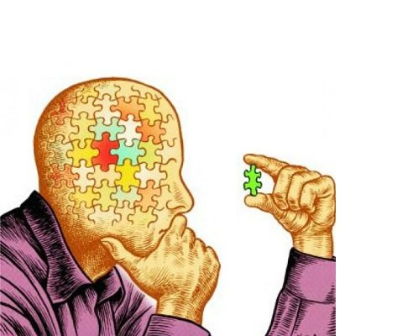
Aprender a aprender
Sesión 1. Semana 2: ¿Quién Soy?

Slide 2
Aprender a aprender
Semana 2. ¿Quién soy?
(primera parte)
1.3 La práctica del autoconocimiento a nivel personal y académico
1.4 El desarrollo del ser en constante construcción: plan de vida y carrera

Slide 3
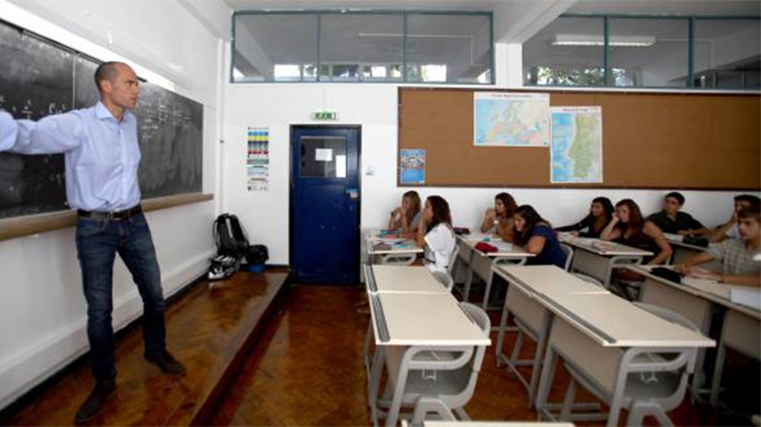
Aprender a aprender
Semana 2. ¿Quién soy?
(primera parte)
Durante todos tus años en la escuela, seguramente has aprendido mucho respecto a diversos campos del conocimiento: matemáticas, ciencias naturales, ciencias sociales, historia, incluso sobre arte, deportes y demás. Sin embargo, es muy probable que en la escuela te hayan enseñado muy poco sobre una materia fundamental: el autoconocimiento.
Una clave esencial de este autoconocimiento radica en darnos cuenta de qué hemos logrado en la vida y que roles desempeñamos.
Notes:
Imagen 53184273

Slide 4
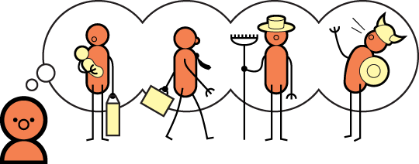
Aprender a aprender
Semana 2. ¿Quién soy?
(primera parte)
Los roles son los “papeles” que a lo largo de la vida vamos desempeñando en los diferentes ámbitos sociales en los que nos desenvolvemos. Algunos son generales, como el rol de hijo, padre, esposo, entre varios más. Otros son específicos a determinadas etapas o profesiones (estudiante, empleado, abogado, etc.).
Los roles son definidos socialmente y, por lo tanto, cargan con una serie de expectativas sobre cómo deben desempeñarse. Nosotros nos apropiamos bastantes veces de esos roles y se convierten en pieza fundamental de nuestra identidad (simplemente piensa cuántas veces, ante la pregunta “¿quién eres?”, respondes haciendo referencia a uno de esos roles, además de tu nombre).
Notes:
Imagen 53184273

Slide 5

Aprender a aprender
Semana 2. ¿Quién soy?
(primera parte)
Uno de los mejores ejemplos es el rol de género. En nuestra sociedad, ser hombre o mujer no es algo que se limita a las diferencias físicas y biológicas: es un papel que trae consigo expectativas sobre cómo actuar, sobre gustos, actitudes y posibilidades de desarrollo.
Este ejemplo también puede mostrar cómo, a veces, esos roles pueden no ser de nuestro agrado, y por eso los transformamos, adaptamos, cambiamos, o incluso los rechazamos.
La identidad es una construcción personal, pero las piezas o partes muchas veces están planteadas por la sociedad. No obstante, conforme crecemos, dejamos de ser entes pasivos que aceptan un rol, y nos convertimos en sujetos activos capaces de definir el propio papel en el entorno en el cual nos desarrollamos.
Notes:
Imagen 53184273

Slide 6
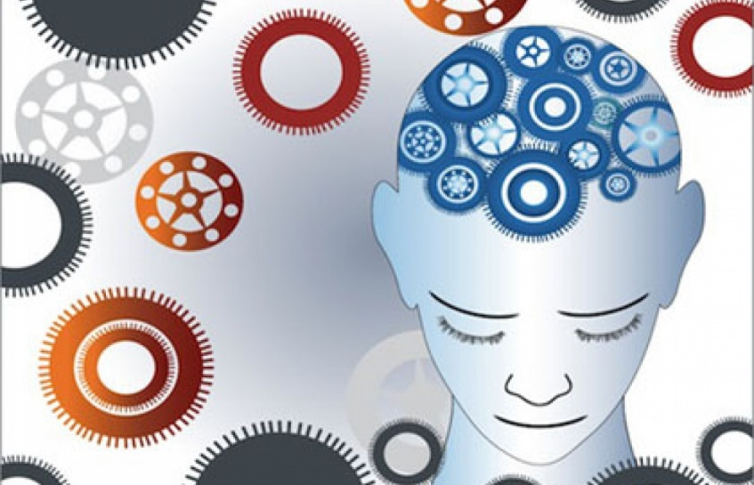
Aprender a aprender
Semana 2. ¿Quién soy?
(primera parte)
Dado que los roles responden a cierta concepción social, normalmente asumir uno puede significar también aceptar un límite en cuanto a lo que somos, queremos y podemos hacer. Por ejemplo, adoptar un rol de mujer en una sociedad patriarcal (machista) significa limitar la esfera del desarrollo académico y profesional, para concentrarse en la del desarrollo familiar (en el rol de madre tradicional).
De esa manera es posible que no nos demos cuenta cómo vamos incorporando a nuestro pensamiento esquemas y modelos mentales que no nos permiten identificar nuestros talentos y posibilidades de desarrollo.
“Soy víctima del destino”.
“Dependo de lo que los demás quieran”.
“Mejor me conformo con lo que tengo seguro”.
“Para que arriesgarme… puedo fracasar”
“Mi lugar en la vida es éste”.
Notes:
Imagen 53184273

Slide 7
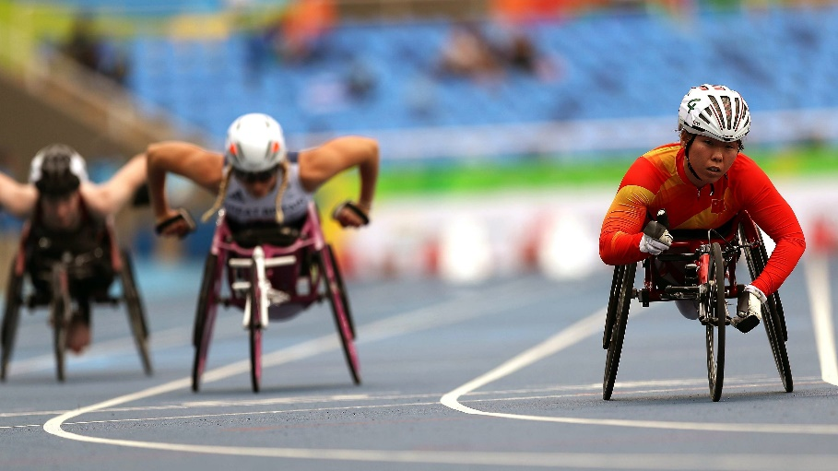
Aprender a aprender
Semana 2. ¿Quién soy?
(primera parte)
Si los roles son “papeles que jugamos en esta obra de teatro que es la vida”, ¿no podríamos convertirnos en los escritores del guion y diseñar un papel que esté no a la medida de lo que somos, sino a la medida de aquello en lo que queremos convertirnos?
Nuestro potencial de desarrollo como seres humanos es enorme, tal como lo muestra la biografía de grandes figuras históricas en todos los ámbitos: la ciencia, el deporte, el arte, la política, entre otros, e incluso con condiciones innatas adversas.
En eso consiste el concepto de autorrealización de Abraham Maslow: el desarrollo de todo nuestro potencial para convertirnos plenamente en lo que somos y aspiramos ser.
Notes:
Imagen 53184273

Slide 8
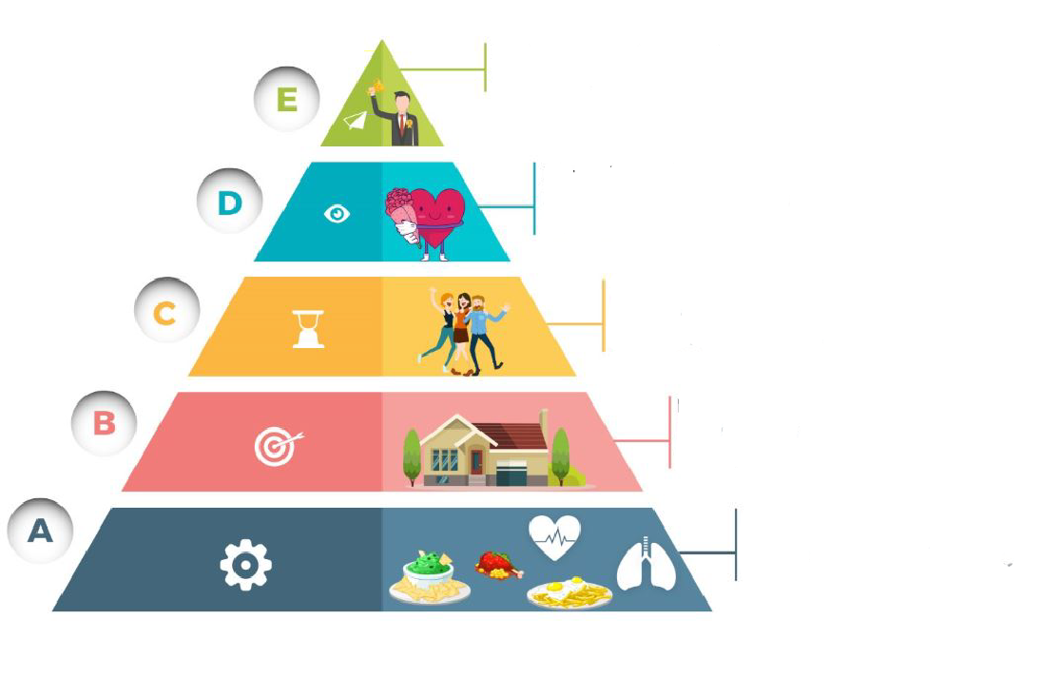
Aprender a aprender
Semana 2. ¿Quién soy?
(primera parte)
Parte de ese proceso de autorrealización consiste en identificar hábitos de desarrollo que atiendan nuestras diferentes necesidades: físicas, sociales, de autoestima, entre otras.
Necesidad de autorrealización
Desarrollo potencial.
Necesidad de autoestima
Reconocimiento, confianza, respeto, éxito.
Necesidades sociales
Desarrollo afectivo, asociación, aceptación, afecto, intimidad sexual
Necesidad de seguridad
Necesidad de sentirse seguro y protegido: Vivienda, empleo.
Necesidades fisiológicas o básicas
Alimentación, mantenimiento de salud, respiración, descanso, sexo.
Notes:
Imagen 53184273

Slide 9

Aprender a aprender
Semana 2. ¿Quién soy?
(primera parte)
Una de las armas fundamentales para el logro de la autorrealización, consiste en identificar nuestros principales talentos, y poder implementar hábitos que posibiliten su desarrollo. Hablamos aquí tanto de los hábitos directamente relacionados con esos talentos (como puede ser leer o escribir, desarrollar una disciplina deportiva, etc.), como de los que ayudan a tener un equilibrio bio-psíquico general (meditar, comer bien, cuidar nuestras amistades).
El talento se define como la capacidad o aptitud que una persona posee, y que le facilita aprender determinadas cosas o ser muy hábil en el desarrollo de una actividad.
Notes:
Imagen 53184273

Slide 10
Aprender a aprender
Semana 2. ¿Quién soy?
(primera parte)
Para profundizar en los temas planteados, revisaremos:
- Antología: Mi mejor yo. Capítulo 1, pp. 9 a 14.
Enlace web: ¿Cómo descubrir tu talento?
Disponible en
http://psicologiaycomunicacion.com/como-descubrir-tu-talento/
- Video: Cuidado con la profecía auto-cumplida. Jaime Leal.
Disponible en https://www.youtube.com/watch?v=qeQ5czZ90W8
Notes:
Imagen 53184273

Slide 11

Aprender a aprender
Semana 2. ¿Quién soy?
(primera parte)
En esta semana, como puedes apreciar, revisamos herramientas fundamentales para ampliar la capacidad de autoconocimiento y a partir de ello identificar hábitos positivos de desarrollo que incorporarás en tu plan de vida y carrera.
Gracias por tu atención. Te deseamos el mayor de los éxitos.
Notes:
Imagen 53184273

